Slide 1
도커 컨테이너로 인프라 구성
Redis / SpringBoot 구성 가상환경을 docker를 통해 올리기

Slide 2
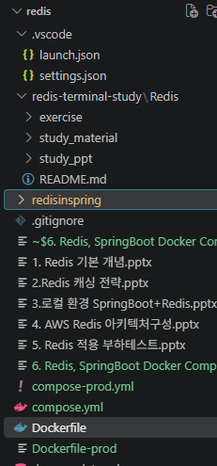
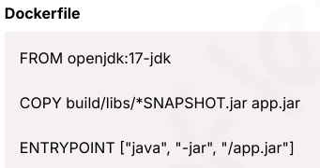
Application Dockerfile 작성하기
FROM eclipse-temurin:17-jdk
COPY redisinspring/build/libs/*SNAPSHOT.jar app.jar
ENTRYPOINT ["java", "-jar", "/app.jar"]
구 버전
Dockerfile : 사용자지정 컨테이너 생성 파일 (이미지 파일)
※ 자바 애플리케이션을 docker Container로 구성해주는 명령어가 변경되어
FROM openjdk:17-jdk 는 더 이상 지원되지 않는다.
FROM : 새로 만들 이미지가 어떤 베이스 이미지 위에 얹혀질지를 지정
COPY : 호스트 파일이나 디렉토리를 이미지 내부로 넣는 명령어
ENTRYPOINT : 이 이미지로 만든 컨테이너가 시작될 때 실행할 명령어를 고정합니다.
※ application java 실행 파일이있는 redisinspring/build/libs 경로의 *SNAPSHOT.jar 파일을
컨테이너 이미지 내부에 app.jar 이름으로 생성한다.

Slide 3
compose.yml 파일 작성하기
services:
api-server:
build: .
ports:
- "8080:8080"
depends_on:
cache-server:
condition: service_healthy
cache-server:
image: redis
ports:
- "6379:6379"
healthcheck:
test: ["CMD", "redis-cli", "ping"]
interval: 5s
retries: 10
api-server : → 생성할 사용자 지정 컨테이너 명
build: . → 작성하고 있는 compose.yml 파일 기준
상대 경로로써 Dockerfile(사용자 작성 이미지 파일)을 찾음.
사용자가 작성한 Dockerfile(이미지 파일)로 컨테이너 생성
ports : - "8080:8080" → 컨테이너 Open 포트 설정
depends_on : → 의존적 구성 설정 cache-server의 서비스가 살아있을 때 실행
cache-server:
condition : servicehealthy
-----------------------------------------------------
cache-server: → 생성할 컨테이너 명 (사용자가 명명)
images: redis → redis에서 제공하는 컨테이너 이미지로 컨테이너 생성
ports : → Redis 프로그램 기본 포트 6379
- "6379:6379"
healthcheck: → cache-serve의 health 체크 설정 CMD 로 redis-cli 에 ping 명령을 던짐. 5초간격으로 10번 체크
test: ["CMD", "redis-cli", "ping"]
interval : 5s
retries : 10

Slide 4
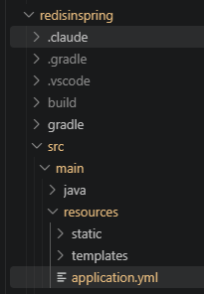
애플리케이션 설정 변경(application.yml)
spring:
profiles:
default: local
dataSource:
url: jdbc:mysql://host.docker.internal:3323/redis-1-db
username: redis
password: password
driver-class-name: com.mysql.cj.jdbc.Driver
jpa:
hibernate:
ddl-auto: update
show-sql: true
data:
redis:
host: cache-server
port: 6379
logging:
level:
org.springfaorwork.cache: debug
docker container 내부에서 실행한 애플리케이션 프로그램이 host로 통신하는것 임으로 host:docker.internal 로 변경.
→ localhost라면 컨테이너 내부의
localhost라고 인식해버린다.
compose.yml 에서 함께 묶인 container는
docker-compose 네트워킹에 묶여 내장 DNS 서버에 의해 컨테이너 이름을 내부 IP매핑으로 처리해줌

Slide 5
local 환경에서 docker container 띄우기
./gradlew clean build -x test
docker compose up --build -d

Slide 6
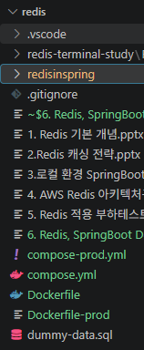
Prod 환경에서 동작하는 Dockerfile 작성하기
FROM eclipse-temurin:17-jdk
COPY redisinspring/build/libs/*SNAPSHOT.jar app.jar
ENTRYPOINT ["java", "-jar", "-Dspring.profiles.active=prod", "/app.jar"]
prod 환경에서의 jar 파일 배포 실행은 -Dspring.profiles.active=prod 옵션을
추가하여 실행했다.

Slide 7
compose-prod.yml 작성
services:
api-server:
build:
context:.
dockerfile:Dockerfile-prod
ports:
- "8080:8080"
depends_on:
cache-server:
condition: service_healthy
cache-server:
image: redis
ports:
- "6379:6379"
healthcheck:
test: ["CMD", "redis-cli", "ping"]
interval: 5s
retries: 10
Local 환경에서 처럼
build : .
으로 할 경우.
현재 경로의 Dockerfile을 실행시킴으로
prod 환경의 Dockerfile인 Dockerfile-prod를 명확하게 지정함으로써 운영환경으로써 docker가 컨테이너를 생성하도록 한다.

Slide 8
application.yml 수정
---
spring:
config:
activate:
on-profile: prod
datasource:
url: jdbc:mysql://redis-learning-db.cx8u4i82c37m.ap-northeast-2.rds.amazonaws.com:3306/redis_learning_db
username: admin
password: password
driver-class-name: com.mysql.cj.jdbc.Driver
jpa:
hibernate:
ddl-auto: update
show-sql: true
data:
redis:
host: cache-server
port: 6379
logging:
level:
org.springfaorwork.cache: debug
Prod 환경의 application.yml 도
docker DNS로 통신되도록 동일하게 수정해준다.

Slide 9
EC2 시스템에 Docker 설치하기
Docker를 설치하기 위한 apt repository 설정 셋팅
sudo apt remove $(dpkg --get-selections docker.io docker-compose docker-compose-v2 docker-doc docker-buildx podman-docker containerd runc | cut -f1)
sudo apt update
sudo apt install ca-certificates curl
sudo install -m 0755 -d /etc/apt/keyrings
sudo curl -fsSL https://download.docker.com/linux/ubuntu/gpg -o /etc/apt/keyrings/docker.asc
sudo chmod a+r /etc/apt/keyrings/docker.asc
# Add the repository to Apt sources:
sudo tee /etc/apt/sources.list.d/docker.sources <<EOF
Types: deb
URIs: https://download.docker.com/linux/ubuntu
Suites: $(. /etc/os-release && echo "${UBUNTU_CODENAME:-$VERSION_CODENAME}")
Components: stable
Architectures: $(dpkg --print-architecture)
Signed-By: /etc/apt/keyrings/docker.asc
EOF
sudo apt update
Docker 설치
sudo apt install docker-ce docker-ce-cli containerd.io docker-buildx-plugin docker-compose-plugin
Docker 상태 확인
sudo systemctl status docker
설치는 docker install 사이트를 확인하자

Slide 10

EC2 Redis 및 실행중인 애플리케이션 중지
레디스 중지
sudo systemctl stop redis
스프링 애플리케이션 중지
sudo lsof -i:8080
sudo kill -9 {애플리케이션 프로세스 PID}

Slide 11
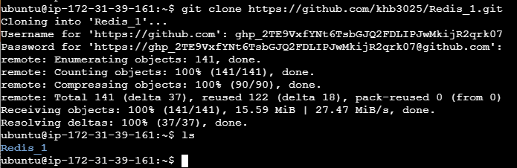
Git 으로 프로젝트 세팅
git 이랑 필요없는 파일들은 제거하고 springboot 폴더와 docker 파일만 남긴다.
cd Redis_1
rm -rf *.pptx
rm -rf *.pdf
rm -rf redis-erminal-study
cd redisinspring/
vi gradle.properties
org.gradle.java.home=/usr/lib/jvm/java-17-openjdk-amd64 ( 수정 )
chmod 755 *
./gradlew clean build -x test
cd ..
sudo usermod -aG docker ubuntu (docker그룹에 ubuntu 유저 추가)
터미널 종료 → 재접속
cd Redis_1
docker compose -f compose-prod.yml up --build -d
docker ps

Slide 12
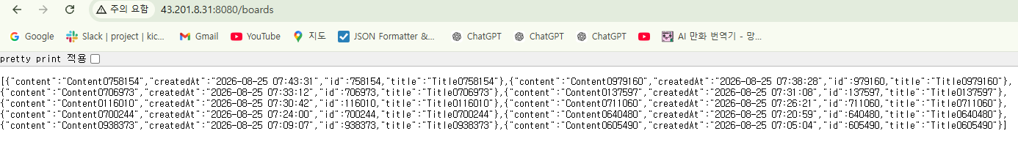
AWS EC2 로 요청 보내보기
$ docker compose logs -f # 실시간 로그 확인하기 명령

